Slide 1


Slide 2

Alternative Mobility Narratives

Slide 3
Vorbemerkung
Heute viel Auto-Kritisches
Keine generelle Ablehnung
Aber wir müssen uns fragen: Was ist gut für uns selbst?

Slide 4
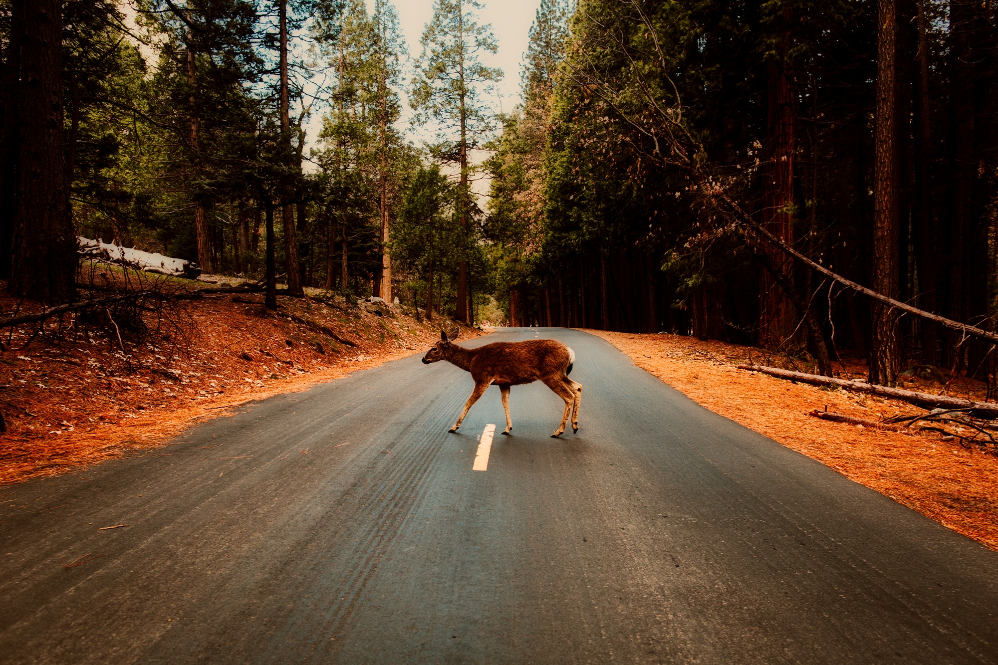
Was macht das Reh auf der Straße?
Bild von David Mark auf Pixabay

Slide 5
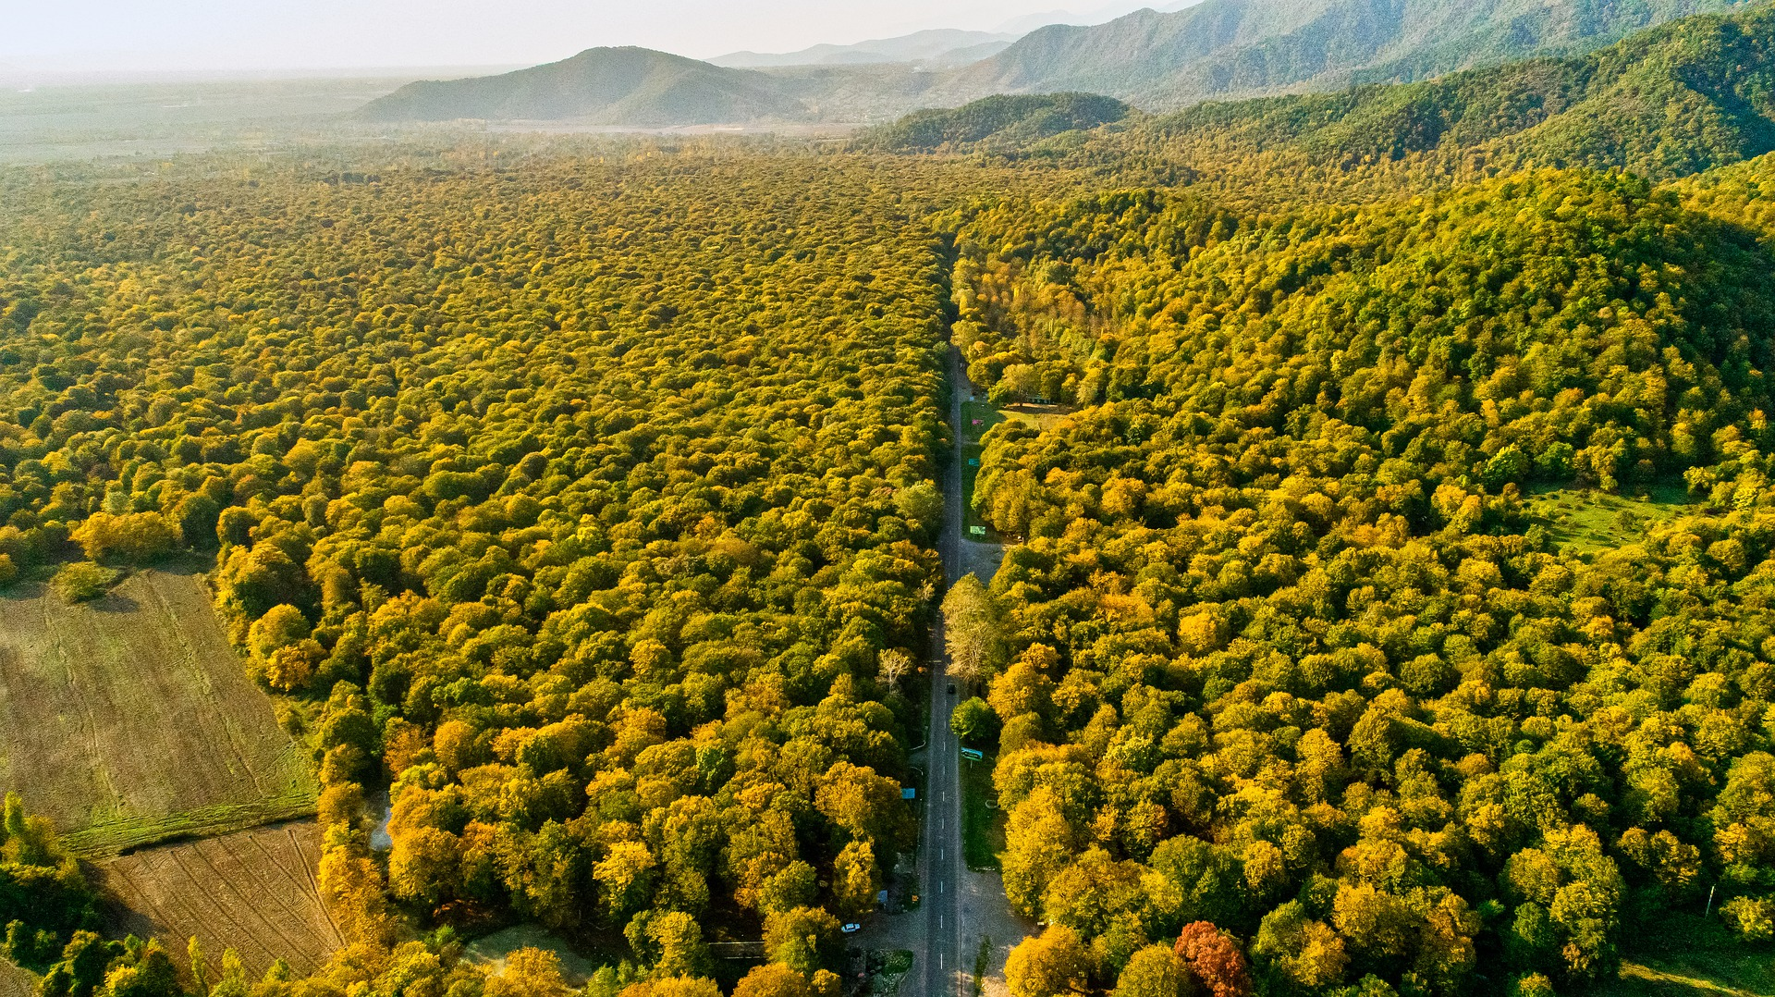
Was macht die Straße im Wald?
Bild von Faik Nagiyev auf Pixabay

Slide 6
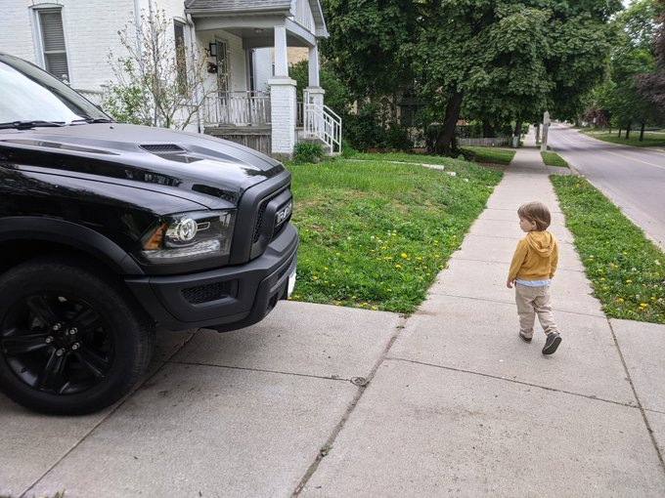
Wem gehört der Lebensraum?
Foto: Michael Druker
https://twitter.com/fietsprofessor/status/1395822932832706561

Slide 7
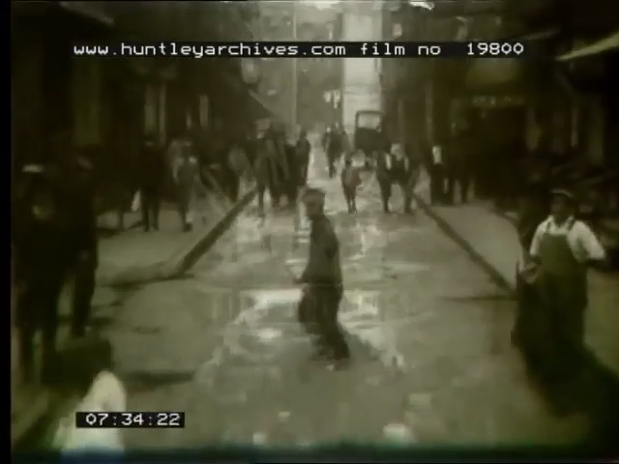
Wem gehört die Straße?
New York ca. 1914 https://www.youtube.com/watch?v=gbvsHzmfKl8

Slide 8
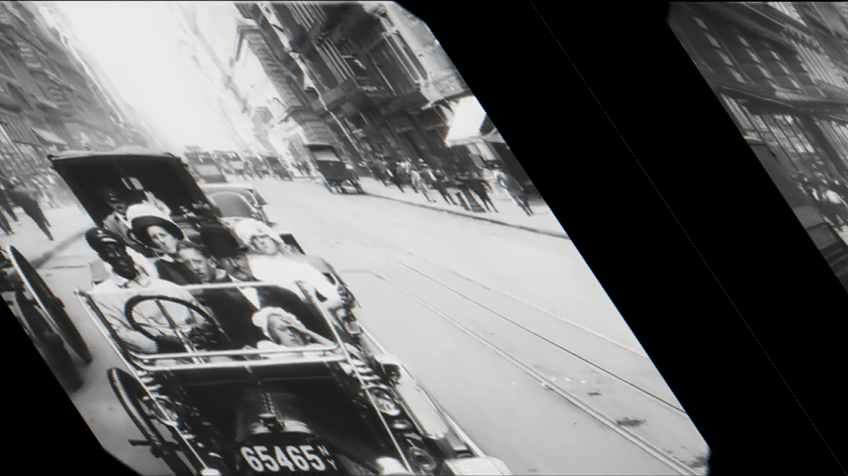
Vorfahrt fürs Auto
New York ca. 1911 https://www.youtube.com/watch?v=eTiWhKcGpjw

Slide 9
„Das Auto ist Freiheit“
Ca. 1920-1930: Zeit des Wandels („interpretative flexibility“)
Wem gehört die Straße?
US-Autoindustrie: „Auto ist Freiheit“
Verkehrsmodell: Verkehr als „Fluss“

Slide 10
Straßen fürs Auto?
1920: „Die Straße ist für alle!“
1930: Freiheit für alle, ein Auto zu fahren
Umkehr der Verantwortung: andere Verkehrsteilnehmer müssen aufs Auto Rücksicht nehmen.
„Trottelige Fußgänger!“ (lächerlich machen als Methode)

Slide 11
Und die Kinder?
Selbst Kinder haben auf einmal eine Mitverantwortung für Unfälle!
„Verkehrserziehung“ ist Erziehung zu Selbstschutz.
Neu: Spielplätze!

Slide 12
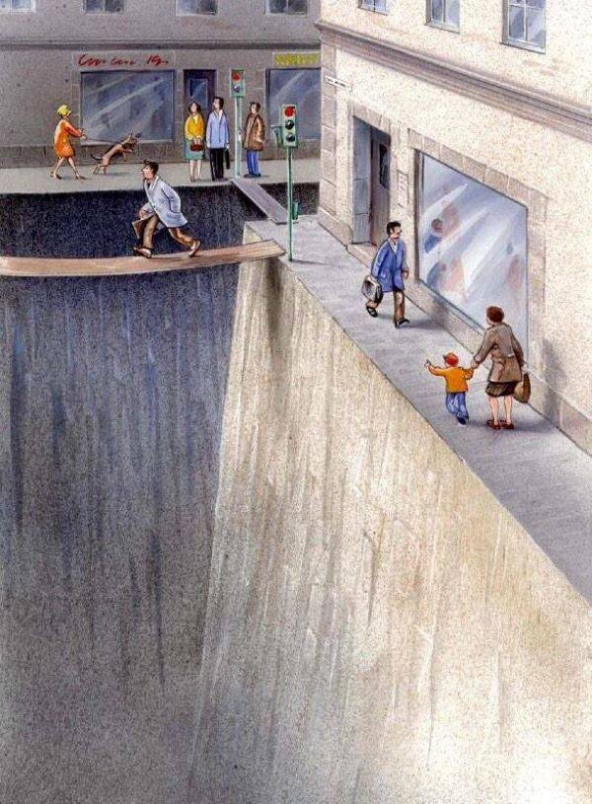
Straßen sind für Autos da.
Illustration: Karl Jilg

Slide 13
Nur ein Jahrzehnt.
Es dauerte gerade mal
zehn Jahre
um das „Framing“ der Straße
komplett zu verändern!

Slide 14
Neue Zeit der Veränderung
Wir leben in einer neuen Zeit der „interpretative flexibility“
Wir kennen es nicht anders, aber anderes Denken ist möglich!
z.B. Berlin autofrei, Paris, Amsterdam ...

Slide 15
Verkehrsplanung ist nicht nur „Technik“.
Verkehrsplanung bedeutet grundlegende politische Entscheidungen für unser Zusammenleben!

Slide 16
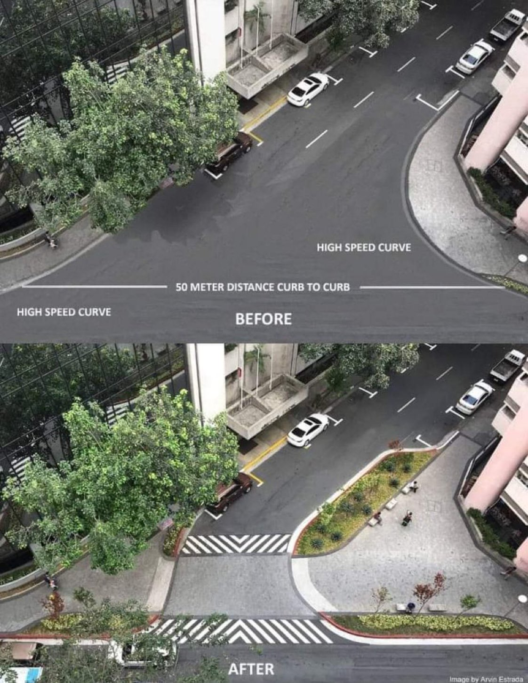
vom Menschen her denken
Groningen H/T: Paulo Alcarazen - Architect/Urban Planner https://twitter.com/_dmoser/status/1410835551146676224/

Slide 17
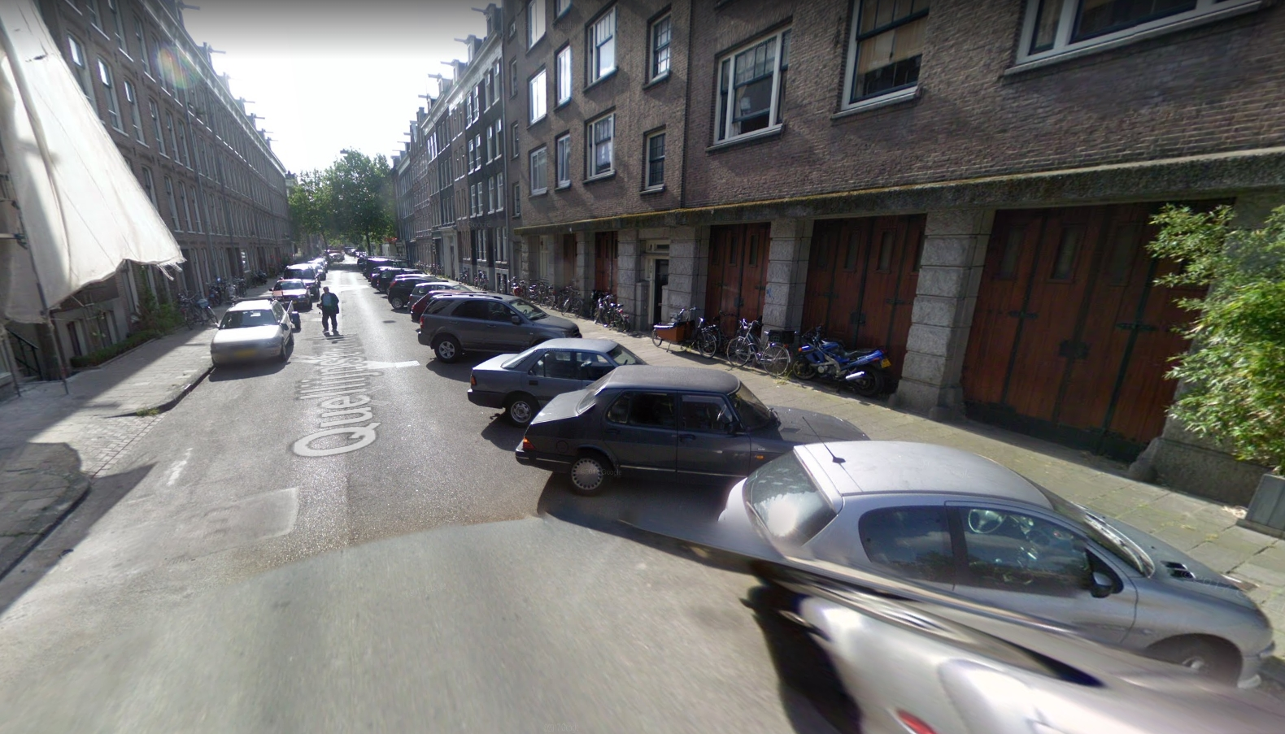
Lebensqualität in der Stadt
Quellijnstraat Amsterdam 2009 Quelle: Google Maps

Slide 18
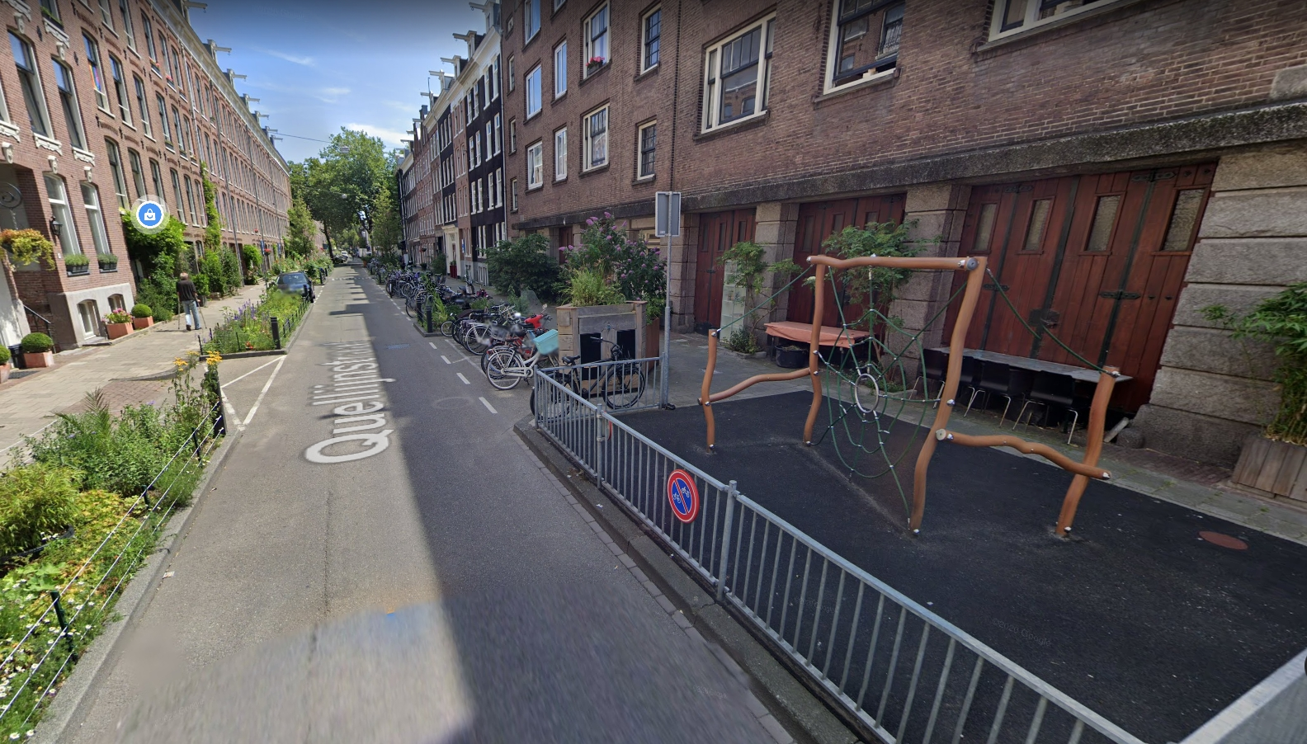
Lebensqualität in der Stadt
Quellijnstraat Amsterdam 2021 Quelle: Google Maps

Slide 19
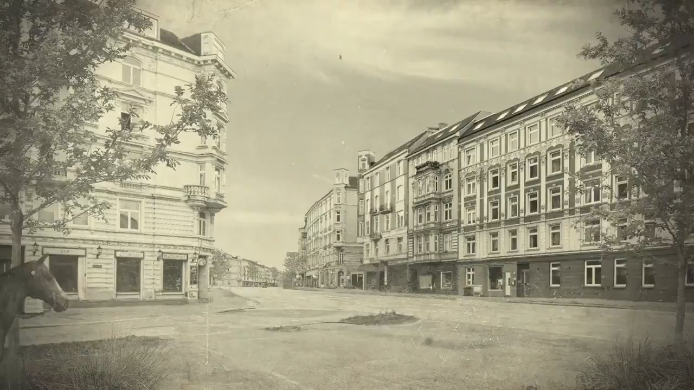
Leben in der Stadt – Utopie?
Holstenstraße Hamburg Flying Car Movement Jan Kamenski https://twitter.com/fietsprofessor/status/1391726000292122636

Slide 20
Wie denken wir über Mobilität?
Mobilität ist „verlorene Lebenszeit“ (stimmt das?)
Zeit ist Geld
Große Investitionen, um Minuten zu sparen
Verkehr muss fließen! (Verkehrsfunk)

Slide 21
Was ist die Lösung?
Problem: Der Verkehr fließt nicht!
Klassische Lösung: Straßenausbau
Jevons Paradoxon (Rebound-Effekt): „Wer Straßen sät, wird Verkehr ernten“ (Daniel Goeudevert, u. a. VW)

Slide 22
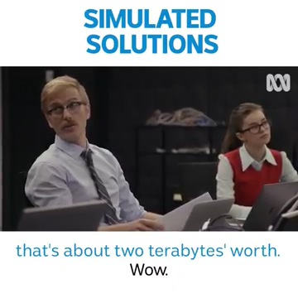
Wer Straßen sät ...
www.youtube.com/watch?v=sTE4H-2oecY

Slide 23
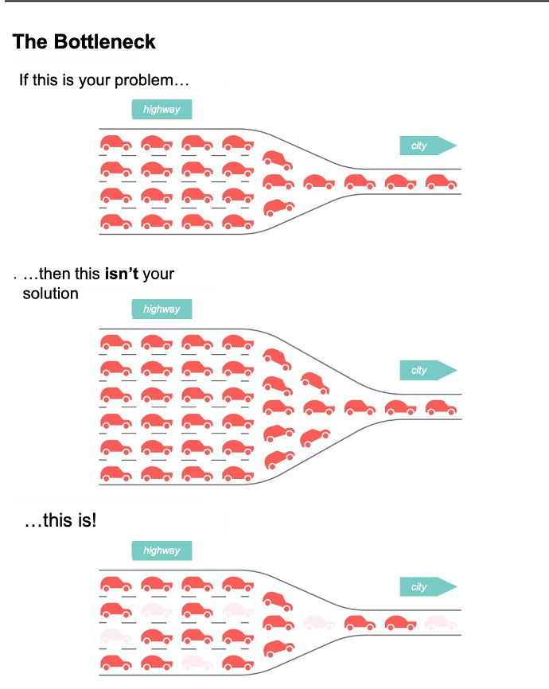
Breitere Straßen?
Aus: Te Brommelstroet, het recht van de snelste https://corr.es/snelste

Slide 24
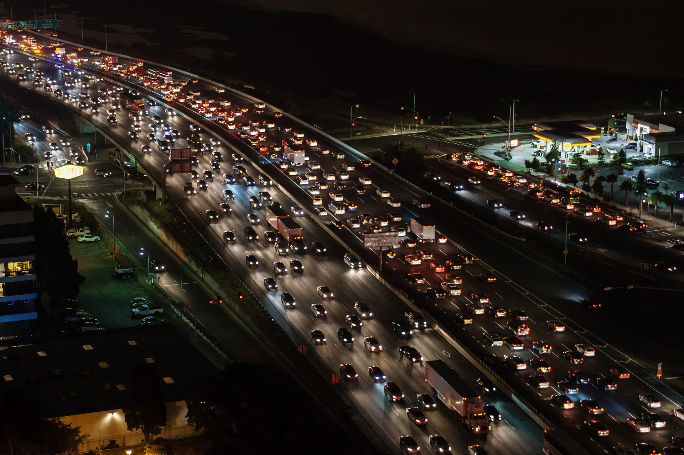
Du stehst nicht im Stau. Du bist der Stau.

Slide 25
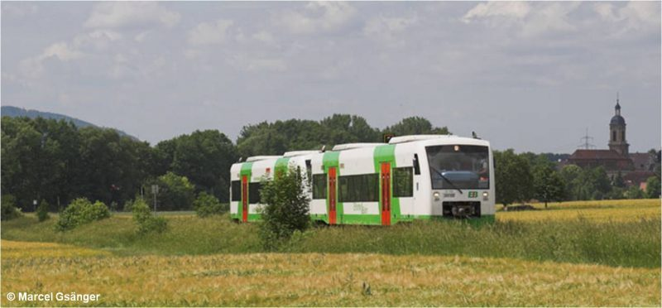
Steigerwaldbahn
Die Steigerwaldbahn entlastet den Stadtverkehr
Wir haben schon längst eine „dritte Mainbrücke!
Die Steigerwaldbahn entlastet den Stadtverkehr
Wir haben schon längst eine „dritte Mainbrücke!
Bild: Marcel Gsänger
www.fv-steigerwaldbahn-express.de

Slide 26
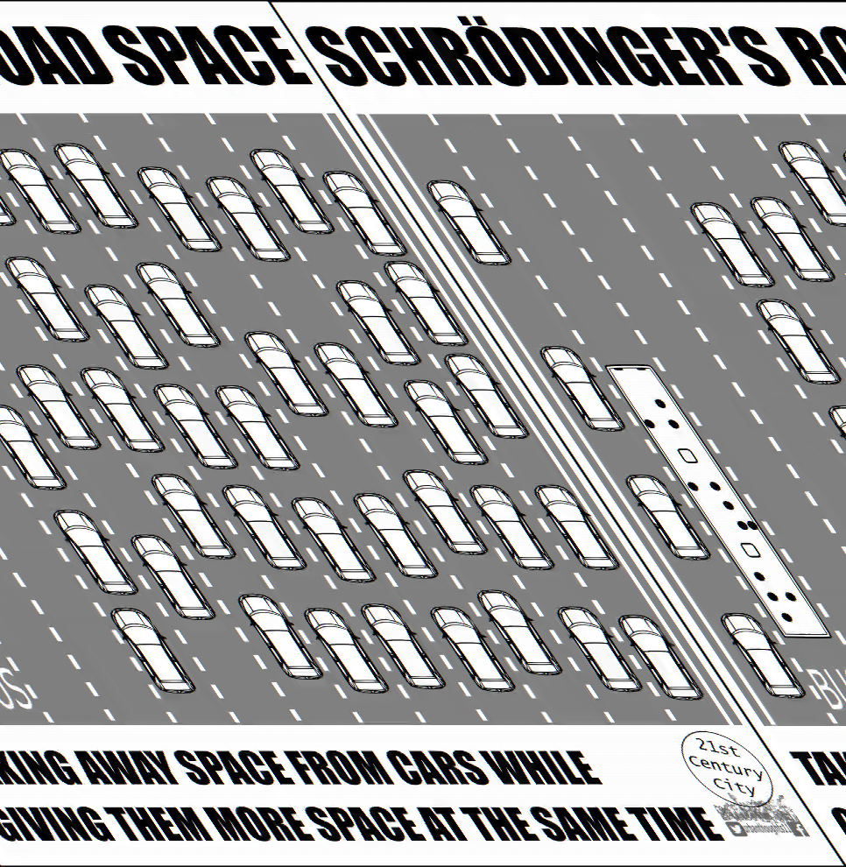
Mehr Platz für Menschen
@urbanthoughts11 https://twitter.com/fietsprofessor/status/1398307008504287234

Slide 27
Wofür haben wir Platz?
Autostellplatz:
mind. 11,5 m² (Vorschrift)
Kinderzimmer:
mind. 8-10m² (Empfehlung)

Slide 28
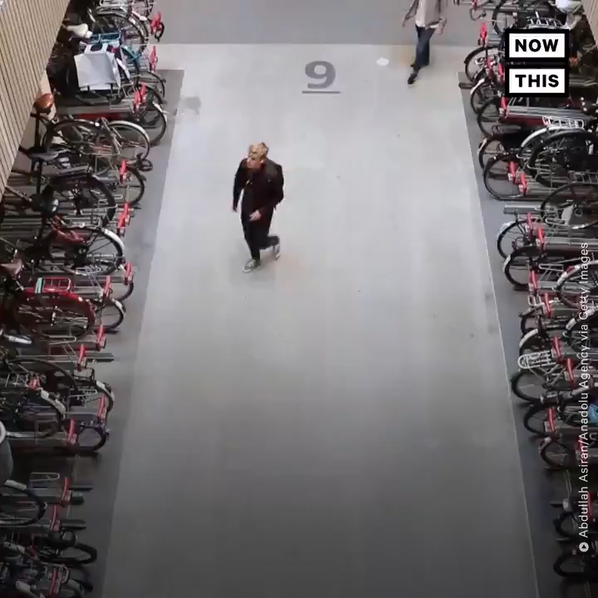
Der Wechsel geschieht nicht von allein ...
https://twitter.com/fietsprofessor/status/1408160941234167813

Slide 29
Ein anderer Blick

Slide 30
Was ist Mobilität?
Mobilität als Zeitverschwendung
Mobilität – oft unnötig?
Mobilität als soziales Ereignis
Mobilität als Spiel
Mobilität als Interaktion

Slide 31
Mobilität unnötig machen
Home Office
Videokonferenzen
Auf dem Dorf: kleine (automatische) Shops
Ländliche Coworking-Spaces
Stop für (autonome) Busse (Zubringer zu Schnellbus oder Bahn)
Car Sharing
-> Zufällige Begegnungen ermöglichen, Dorfleben stärken

Slide 32
Mobilität als soziales Ereignis
In der Stadt ist das alles einfacher.
„Mitfahrbank“ nicht sehr erfolgreich
Ride sharing app?
Breite Radwege, auch innerorts
(autonome) Zubringerbusse
Alles beginnt und endet am Dorfzentrum!

Slide 33
Mobilität als soziales Ereignis
Ivan Illich 1974: Hohe Geschwindigkeiten machen Transport sozial disruptiv (vergrößern die sozialen Unterschiede)
(über 22 km/h)

Slide 34
Mobilität als soziales Ereignis
Verkehrsplanung sieht oft nur Zahlen
Beispiel: Kriterium „1000 Rkm/km“
Mobilität ist aber sozial!
Platz für Begegnungen und Interaktion.

Slide 35
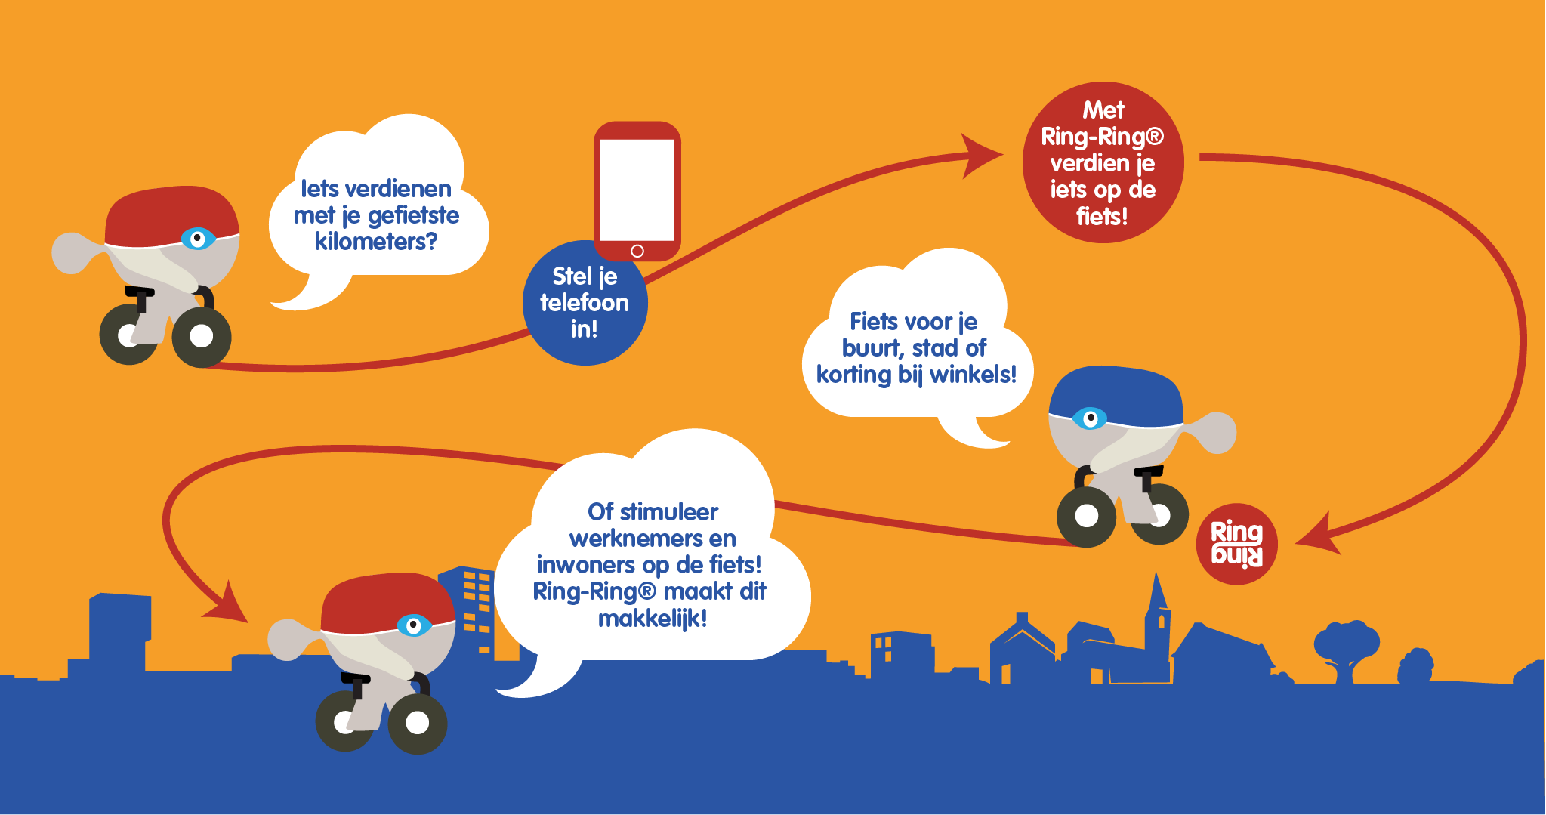
Mobilität als Spiel: Ring-Ring Amsterdam
www.ring-ring.nu

Slide 36
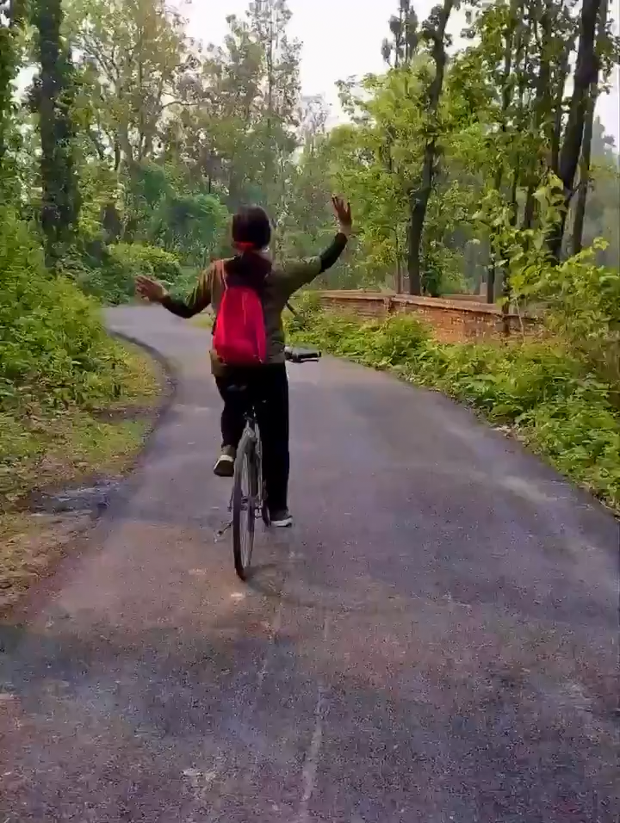
Mobilität als Spiel: „Flow“
@ShantPahadan (India) https://twitter.com/fietsprofessor/status/1410295383465603074

Slide 37
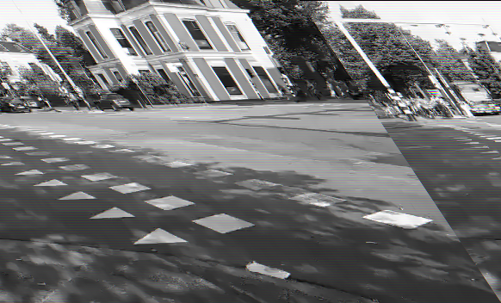
Mobilität als Interaktion
Groningen https://twitter.com/fietsprofessor/status/1383050564624322561

Slide 38
Mobilität anders denken
Wem gehört die Straße/der Platz?
Wer lebt hier?
Welche Verkehrsbedürfnisse haben die Menschen?
Wie können diese spielerisch/sozial befriedigt werden?
Wie machen wir Verkehr unnötig?

Slide 39
Empfehlungen
Facebook: Urban Cycling Institute (engl.)
Twitter: @fietsprofessor (engl.)
Twitter: @kkklawitter mit Podcast „She drives mobility“ (deutsch)
Podcast „Quarks Autokorrektur“ (WDR)

Slide 40
Online-Kurs
www.coursera.org/learn/alternative-mobility-narratives
Kostenlos oder 40,- € mit Abschlussarbeit und Zertifikat
Kurssprache Englisch
Zeitaufwand 4-5 Std./7 Wochen
Beginnt alle paar Monate neu (aktuell 1.7.)

Slide 41
Literatur/Links
Marco te Brömmelstroet, Mobility language matters. Download kostenlos https://decorrespondent.fetchapp.com/get/efba54b1
www.urbancyclinginstitute.com
www.heikokuschel.de/mobilitaet

Slide 42
Fragen? Anmerkungen? Zeit für Diskussion!

